Slide 1
3-54
ترانه کردی

Slide 2
صورت سوال
یک کارگاه، انواع و اقسام ماشین‌آلات کوچک را تعمیر می‌کند. کارگاه از پنج ایستگاه کاری تشکیل می‌شود و جریان سفارش‌ها در داخل کارگاه مطابق شکل صفحه بعد است.
سفارش‌های معمولی با آهنگ هر سفارش ۱۳ ± ۱۵ دقیقه به ایستگاه (الف) می‌رسد. سفارش‌های تعجیلی هر ۳ ± ۴ ساعت وارد شده و بجز در ایستگاه (ج) که همراه همه سفارش‌های دیگر روی تسمه نقاله قرار گرفته و عملیات تمیزکاری و چربی‌گیری روی آنها انجام می‌شود، در بقیه ایستگاه‌ها از اولویت بالایی برخوردار است. مدت رسیدگی به سفارش‌ها و انجام تعمیرات در اولین بار ورود هر سفارش به هر ایستگاه به شرح صفحه بعد است.
مدت‌های فوق در مورد تمام سفارش‌هایی که یکی از دو توالی (الف) ← (ب) ← (ج) ← (د) ← (ه) یا (الف) ← (ب) ← (د) ← (ه) را طی می‌کند درست است. اما حدود ۱۰ درصد از سفارش‌های خروجی از ایستگاه (د) به منظور انجام کارهای بیشتر (که ۱۰ ± ۳۰ دقیقه طول می‌کشد) به ایستگاه (ب) پس فرستاده می شوند که از آنجا به (د) و سرانجام به (ه) می‌روند.
مسیر این سفارش‌ها به شرح زیر است:
(ج)
(الف) ← (ب) ← (د) ← (ب) ← (د) ← (ه)
ایستگاه (چربی‌گیری) (ج) هر دو ساعت یک بار از یک ساعت پس از گشودن ایستگاه به منظور انجام کارهای روزمره، نگه داری و تعمیر بسته می شود که این کار ۱ ± ۱۰ دقیقه طول می‌کشد. اما این کارهای عادی نگهداری و تعمیرتا کامل شدن رسیدگی به ماشین احتمالی موجود در ایستگاه ج آغاز نمی‌شود.

Slide 3

جدول مدت زمان پردازش در ایستگاه‌ها:
ایستگاه | تعداد ماشین ها یا کارکنان | شرح | مدت‌های رسیدگی یا تعمیر (دقیقه)
(الف) | 1 | دریافت کردن سفارش | 12 ± 2
(ب) | ۳ | باز کردن و تعویض قطعه | 40 ± 20
(ج) | 1 | پاک کردن چربی | 20
(د) | 4 | بستن قطعه ها و تنظیم | 50 ± 40
(ه) | ۳ | بسته‌بندی و ارسال | 40 ± 5
الف) مدل شبیه‌سازی را مستقلاً ده دفعه دوباره‌سازی کنید به طوری که هر دوباره‌سازی معادل یک اجرای شبیه‌سازی ۸ ساعته از پی یک اجرای ۲ ساعته راه‌اندازی باشد. ده مجموعه خروجی معرف ماندن یک سفارش در کارگاه است. معیار اصلی عملکرد موردنظر میانگین مدت پاسخ یعنی جمع مدت زمان ماندن یک سفارش در کارگاه است. هیچ‌گاه کارگاه در صبح خالی نیست ولی مدل در ابتدای دوره راه‌اندازی خالی خواهد بود. بنابراین مدل را برای ۲ ساعت دوره راه‌اندازی اجرا و از ساعت ۲ تا ساعت ۱۰ اطلاعات گردآوری کنید. این دوره گرم شدن از اریبی برآورد میانگین مدت پاسخ به سمت پایین می کاهد. توجه کنید که دوره ۲ ساعته گرم شدن، ابزاری برای دادن بار به مدل شبیه‌سازی در سطحی واقعی‌تر از سطح خالی است. برای هر یک از ده دوباره‌سازی مستقل، برآوردی از میانگین مدت پاسخ بدست آورید. همچنین، با یافتن میانگین نمونه‌ای ده تایی، برآورد کلی بدست آورید و همراه با برآوردهای فاصله‌ای آن را ارائه کنید.

Slide 4
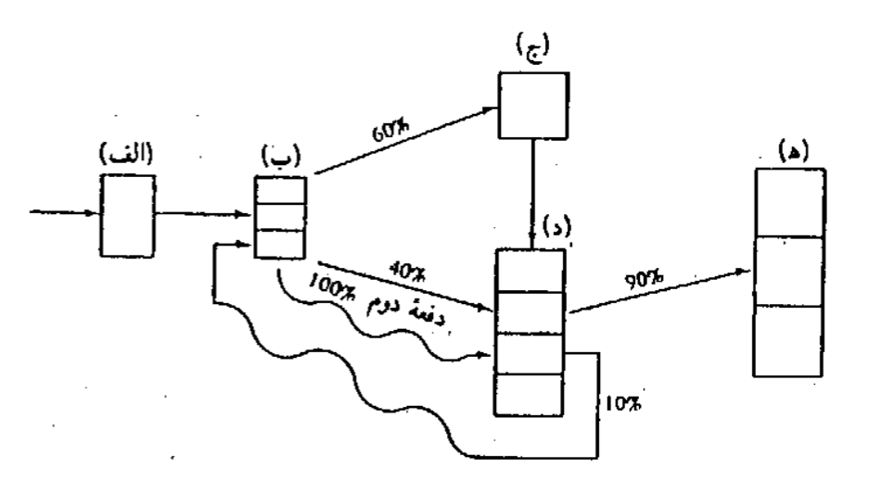

ب) مدیریت در صدد است که در مشغول ترین ایستگاه،( (الف)، (ب)، (د)، (ه) )یک کارگر دیگر اضافه کند. آیا انجام این کار بطور قابل‌توجهی میانگین مدت پاسخ را بهبود می‌بخشد؟
ج) به‌عنوان گزینه‌ای دیگر در مقابل گزینه ب، مدیریت درصد جایگزین کردن ماشین ج با ماشین سریع‌تری است که هر ماشین خدمت‌گیرنده را در ظرف ۱۶ دقیقه راه می‌اندازد. آیا این اقدام، بطور قابل‌توجهی میانگین مدت پاسخ را بهبود می‌بخشد؟

Slide 5
results

Slide 6
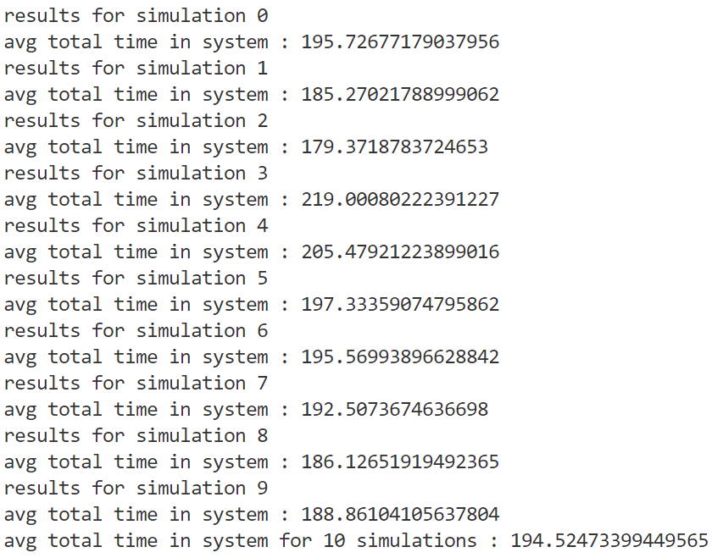
الف )

Slide 7
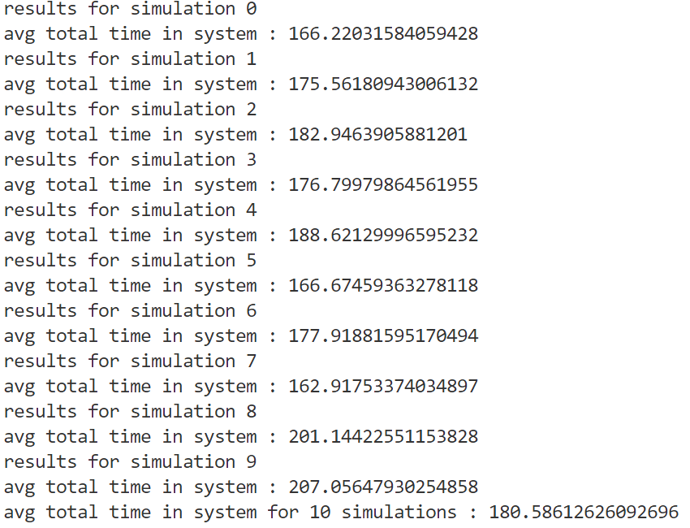
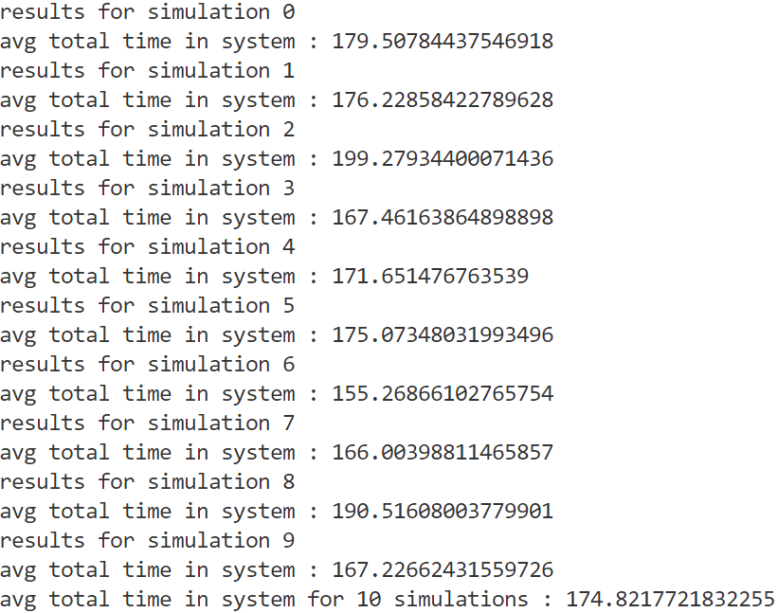
ب ) مدت زمان ماندن در سیستم کاهش یافته .
معمولی
اضافه شده

Slide 8
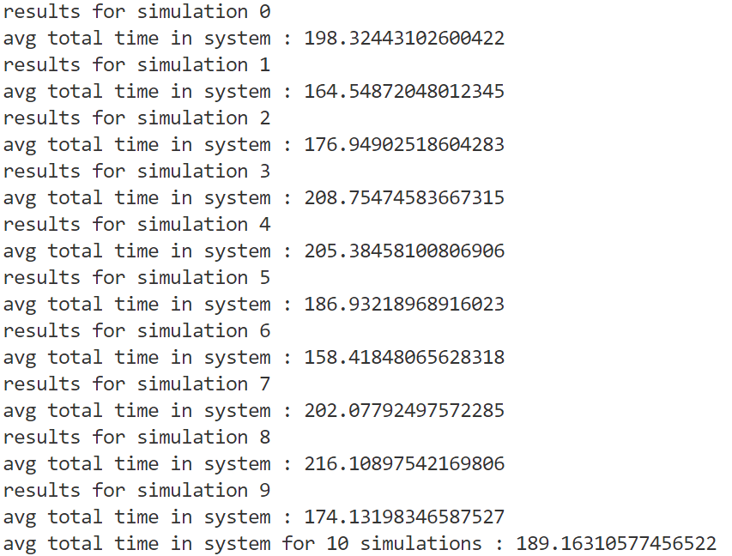
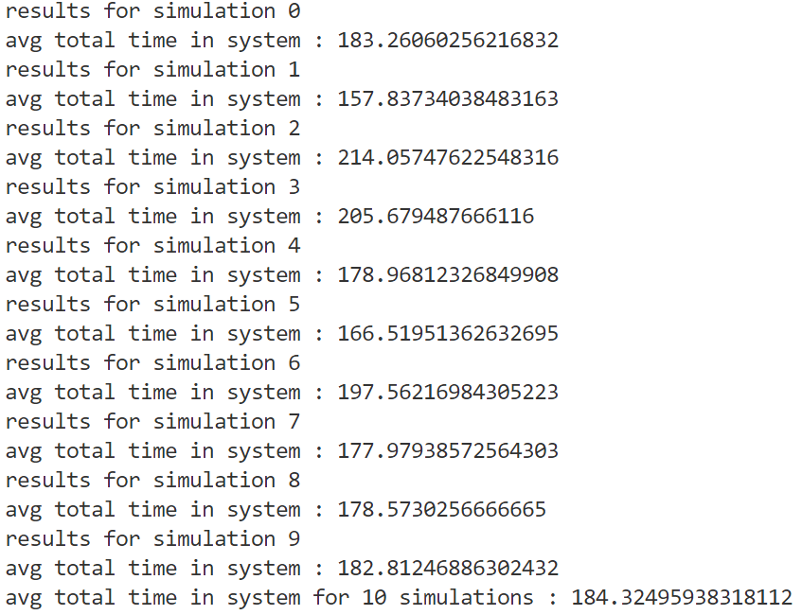
مقداری کاهش داشته ولی خیلی موثر نیست و استفاده از تغییر قسمت ب تاثیر گذار تر است .
ج )
معمولی
تغییر یافته

